Slide 1
Структурное подразделение государственного бюджетного общеобразовательного учреждения Самарской области основной общеобразовательной школы имени дважды Героя Советского Союза А. А. Губарева с. Гвардейцы муниципального района Борский Самарской области детский сад с. Гвардейцы
Развитие технических способностей детей разновозрастной группы
Воспитатель:
Цыцарева Ирина Александровна

Slide 2
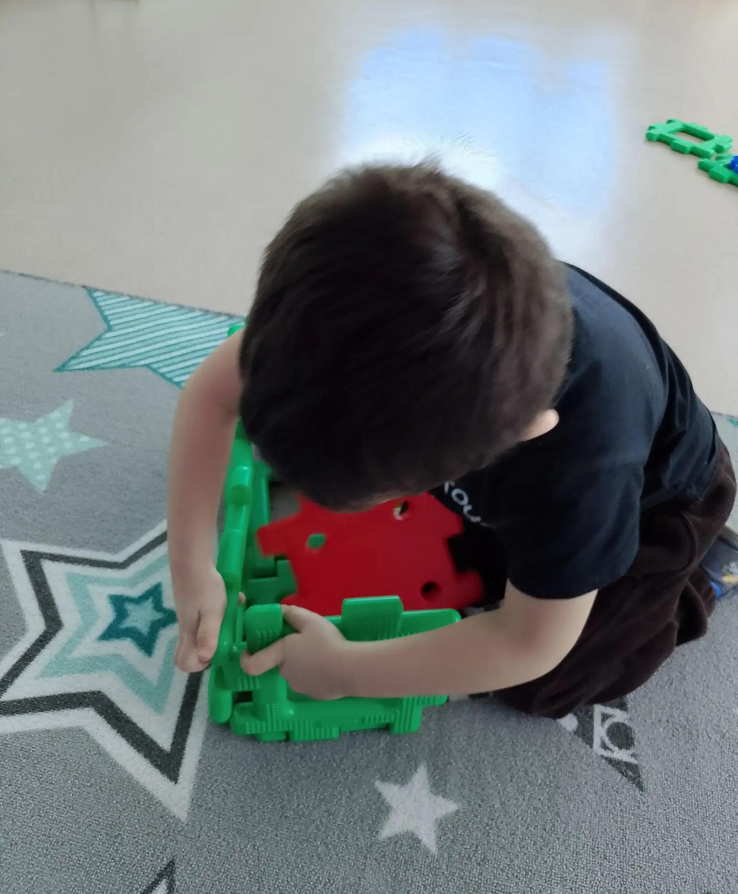
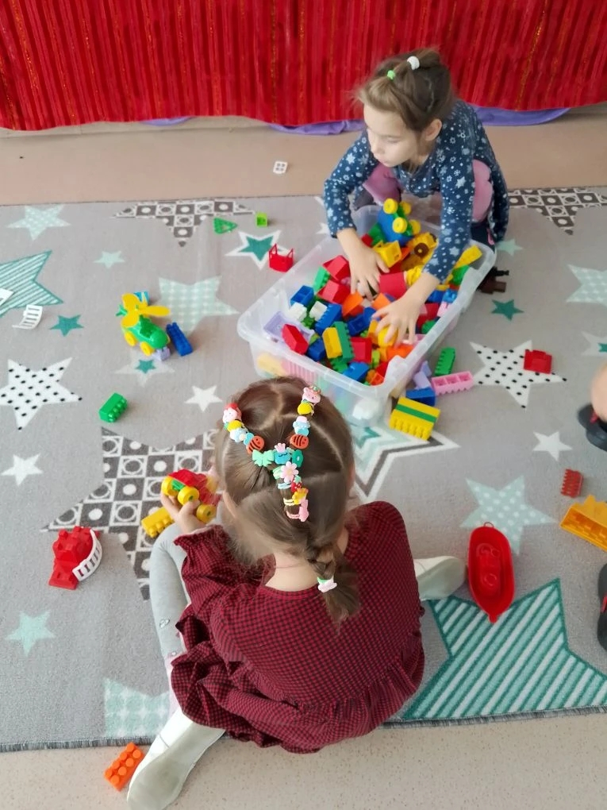
Конструирование как средство развития творческих способностей и мышления дошкольников

Slide 3
Цель:
Развитие творческих способностей и мышления
дошкольников через конструктивную деятельность.
Задачи:
- Создать необходимые условия для формирования
у дошкольников познавательной и исследовательской активности;
приобщать детей к миру технического и художественного изобретательства;
- Формировать активную родительскую позицию на основе продуктивного сотрудничества детского сада и семьи через организацию выставок конструкторского творчества дошкольников
- Развивать мышление, воображение дошкольников,
коммуникативные способности, конструкторские навыки и умения;
- Воспитывать у детей инициативность,
коммуникабельность, любознательность и находчивость, самостоятельность

Slide 4
Педагогические условия
для развития творческих
способностей и мышления дошкольников
Создание развивающей предметной
среды в группе способствующей
развитию конструктивных способностей
дошкольников
Создание условий для совместной
творческой деятельности
через организацию выставок конструкторского творчества дошкольников
Использование активных средств,
форм, методов и подходов,
направленных на формирование
творчества
Создание атмосферы сотрудничества,
уважительного отношения
к процессу и результатам
творческой деятельности детей

Slide 5
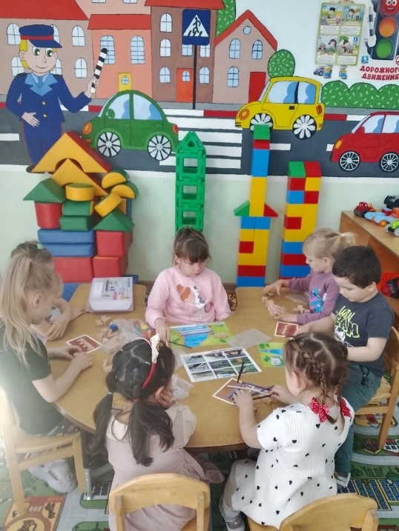
Ожидаемые результаты: Повышение уровня познавательной инициативности, развития технического творчества детей; Повышение уровня родительской компетентности, укрепление семейных связей через совместное конструкторское творчество; Создание единого пространства, направленного на развитие детской познавательной инициативности, социальной и творческой активности.

Slide 6
Подготовительный этап
Составление
перспективного
тематического
планирования
Подбор
материалов
по работе
с детьми
Создание
в группе
предметно-
развивающей
среды
Организация выставок конструкторского творчества дошкольников
Подбор
материалов
по работе
с родителями
Разработка
пакета
диагностических
документов

Slide 7
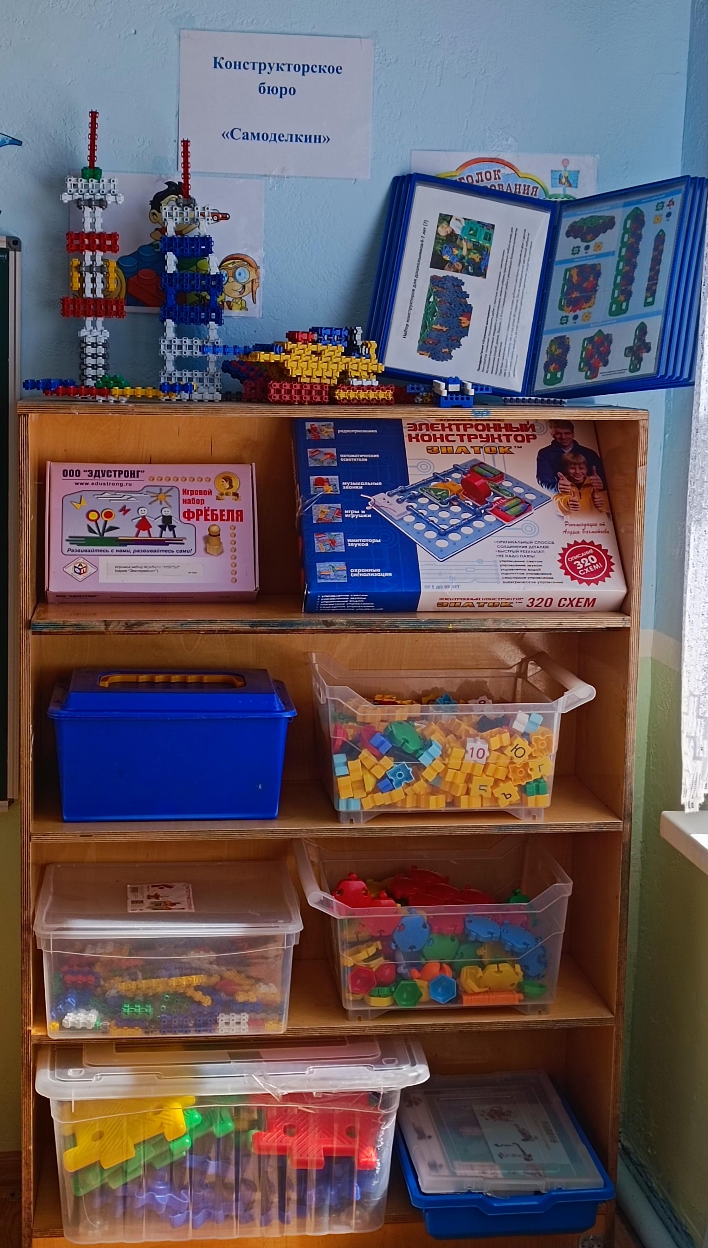
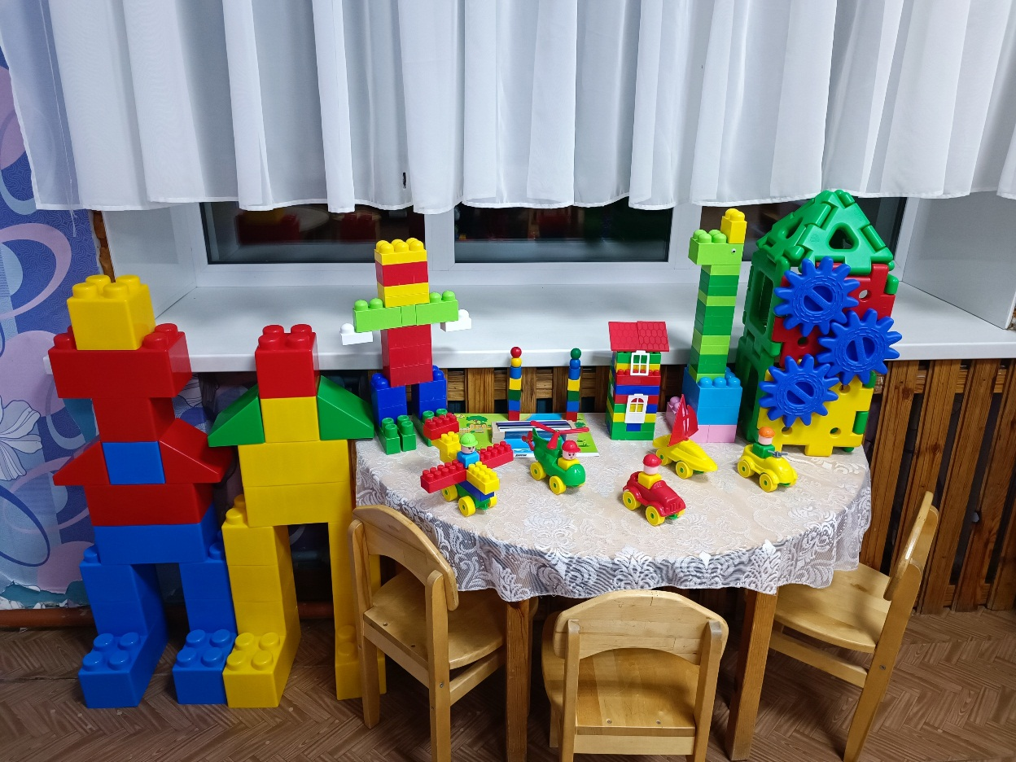
Предметно –пространственная развивающая среда

Slide 8
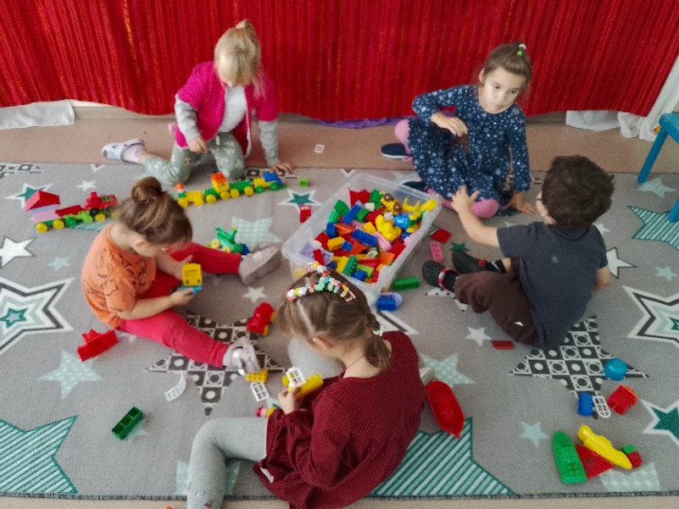
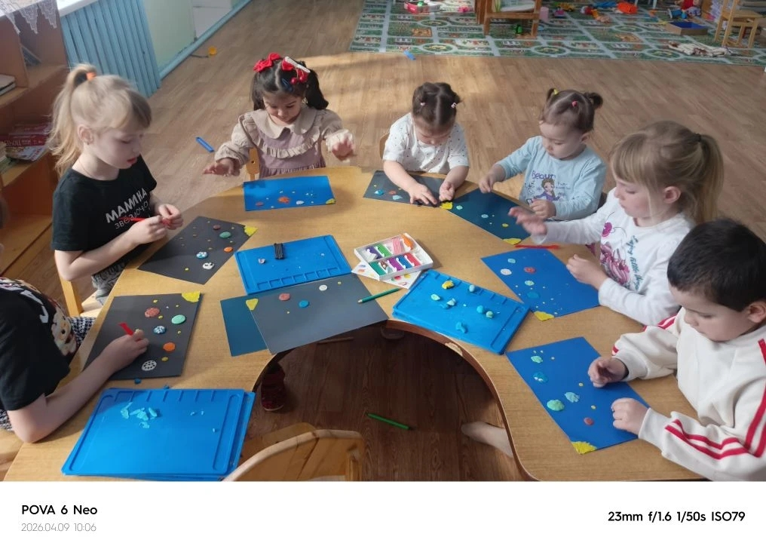
Практический этап. Непосредственная образовательная деятельность Занятие по программе Л.В. Куцаковой «Конструирование и художественный труд в детском саду».

Slide 9
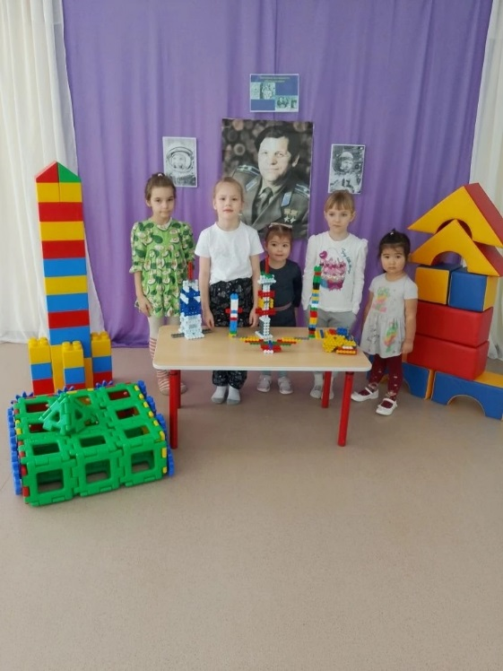
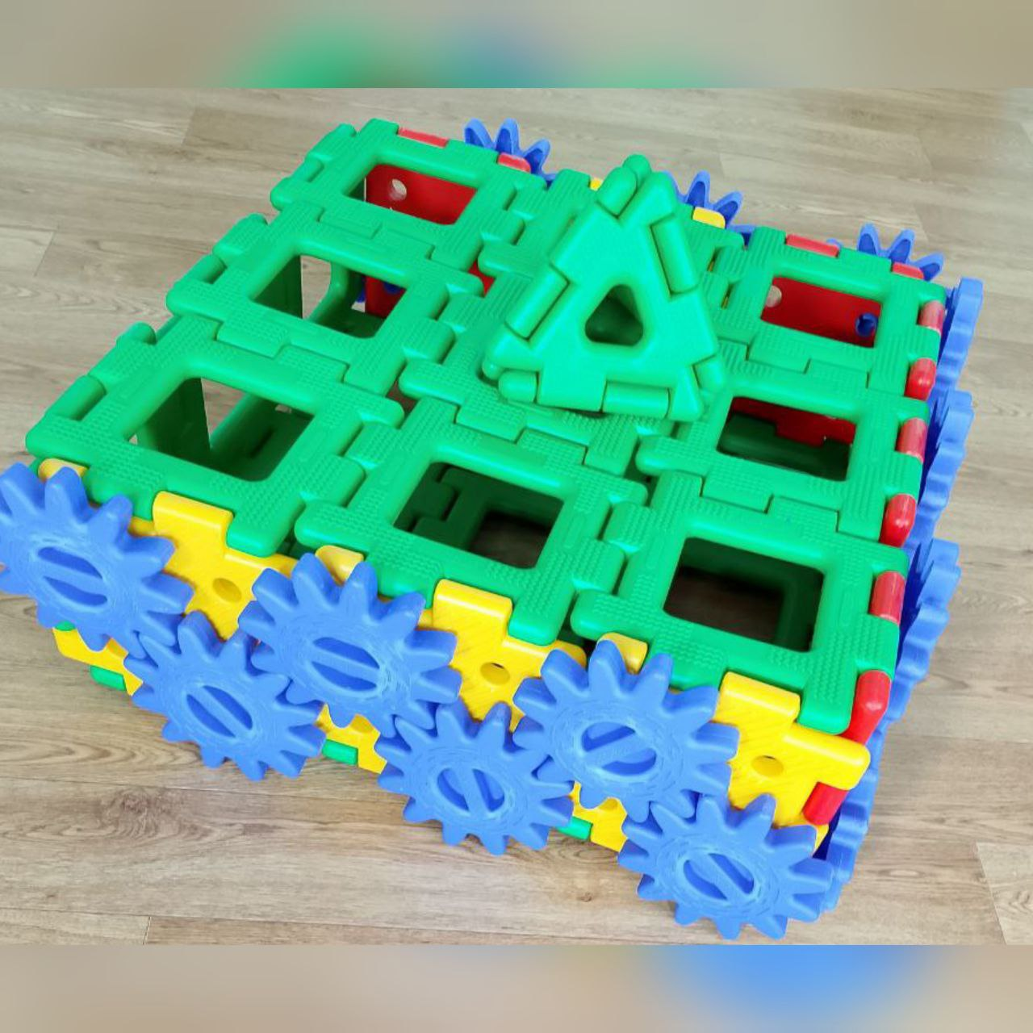

Slide 10
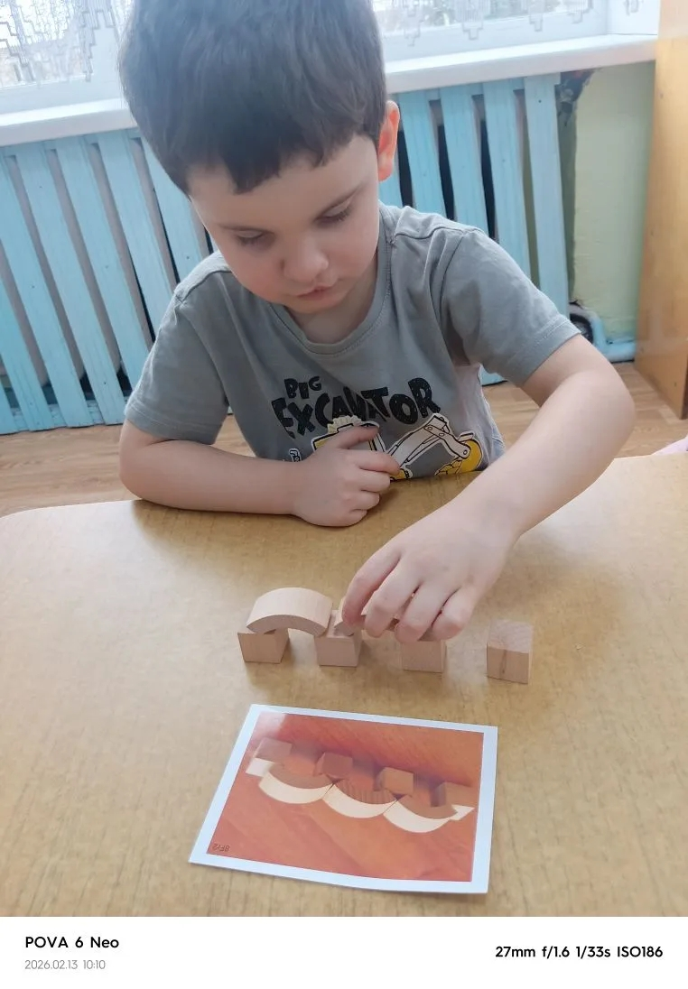
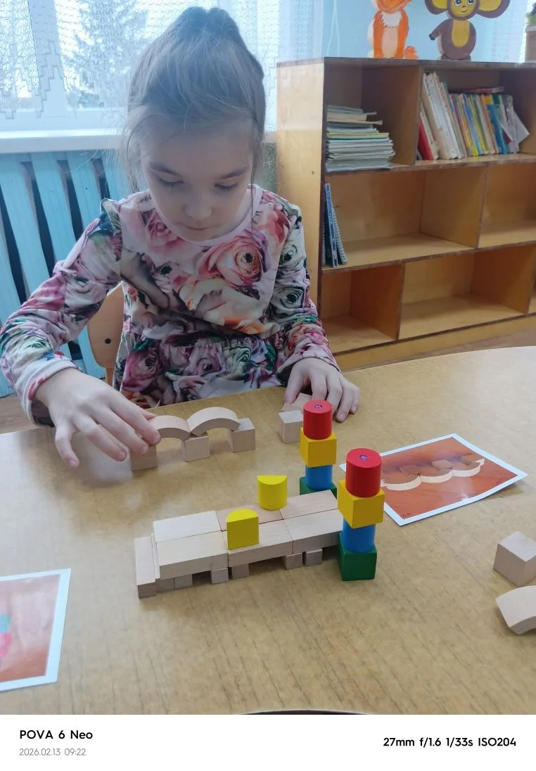
ВИДЫ КОНСТРУКТОРОВ Игровой набор Фребеля «Мосты»

Slide 11
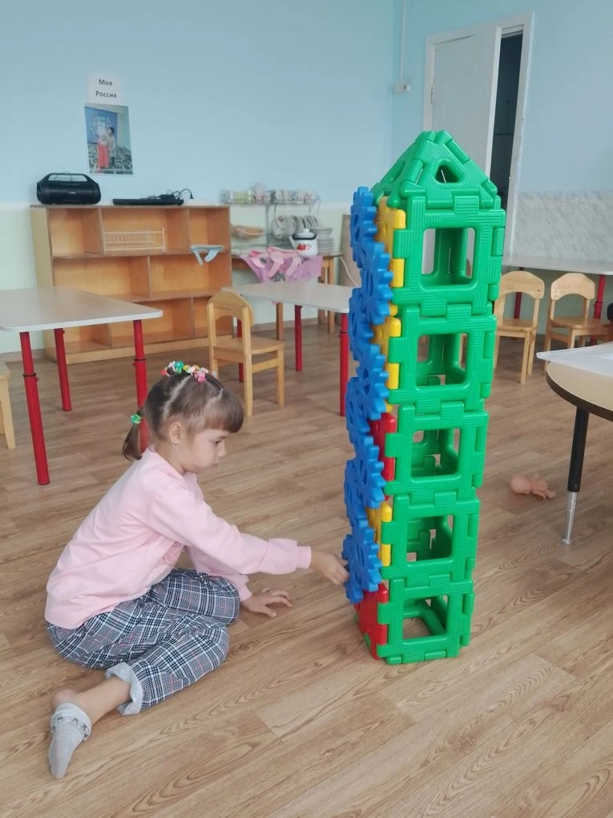
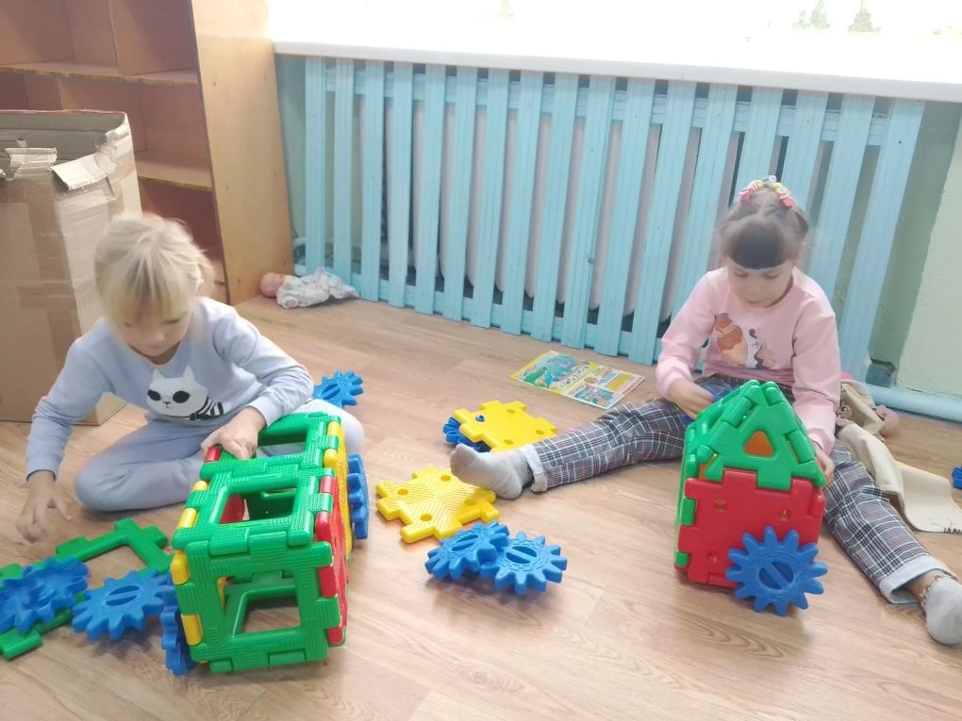
Набор Полидрон Гигант «Огромные шестеренки»

Slide 12
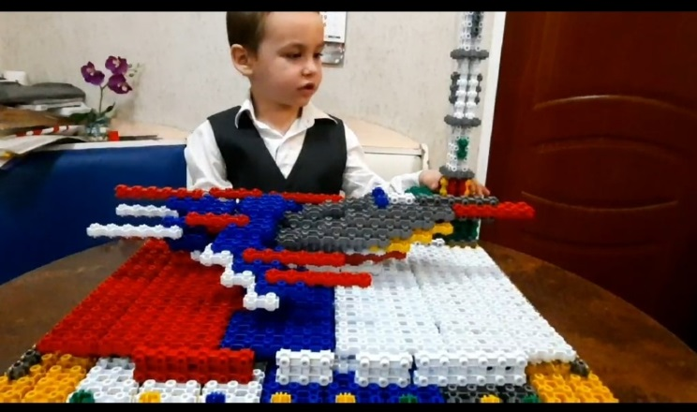
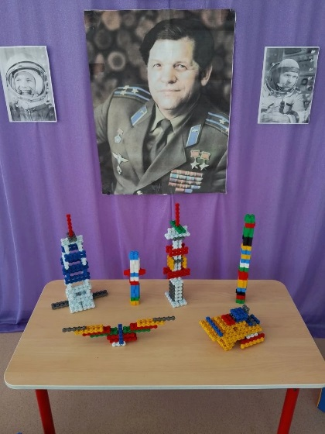
«Архитектурные сооружения»

Slide 13
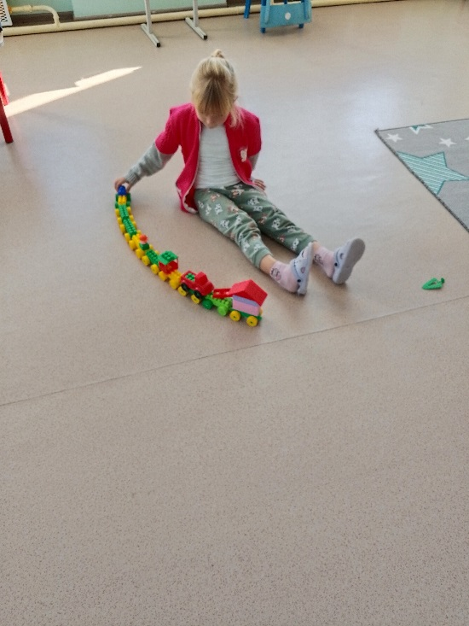
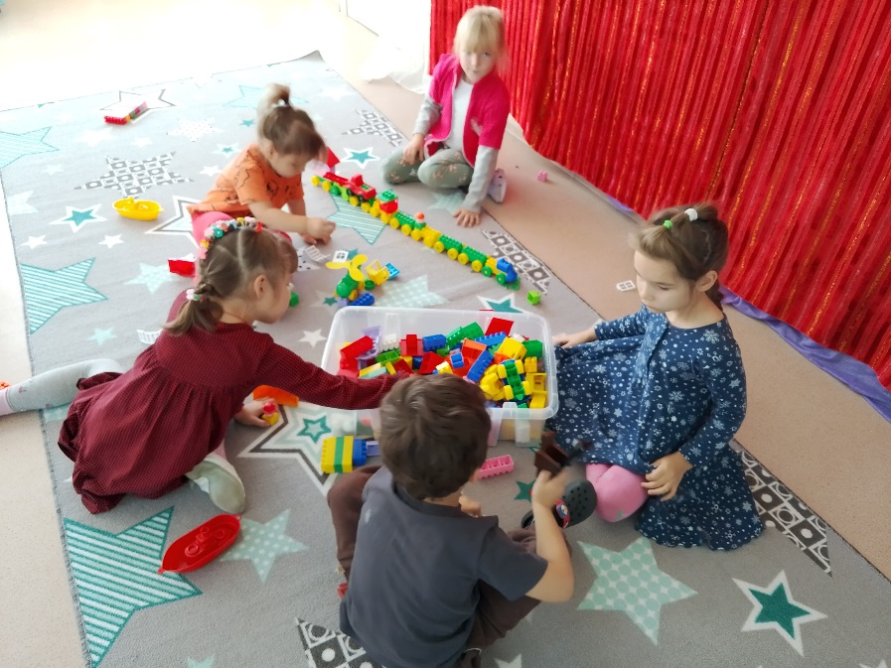
Конструктор « Строительный»

Slide 14
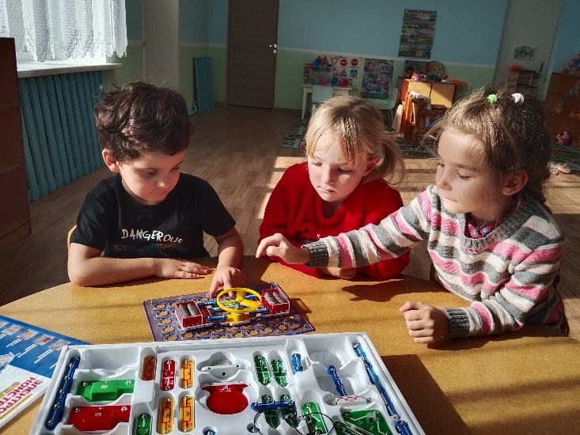
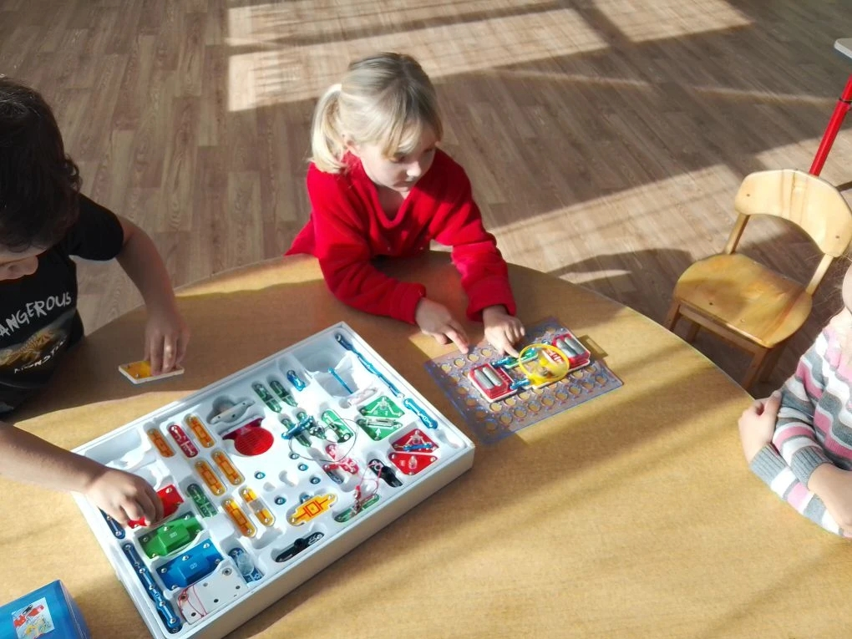
Электронный конструктор «Знаток» 320 схем

Slide 15
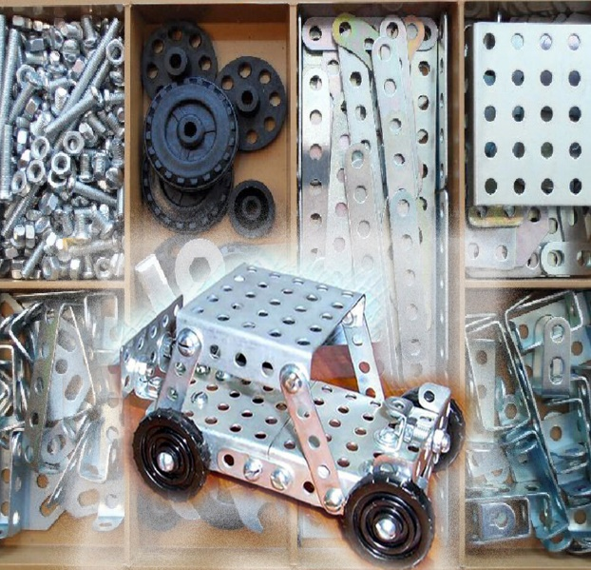
«Металлический конструктор»

Slide 16
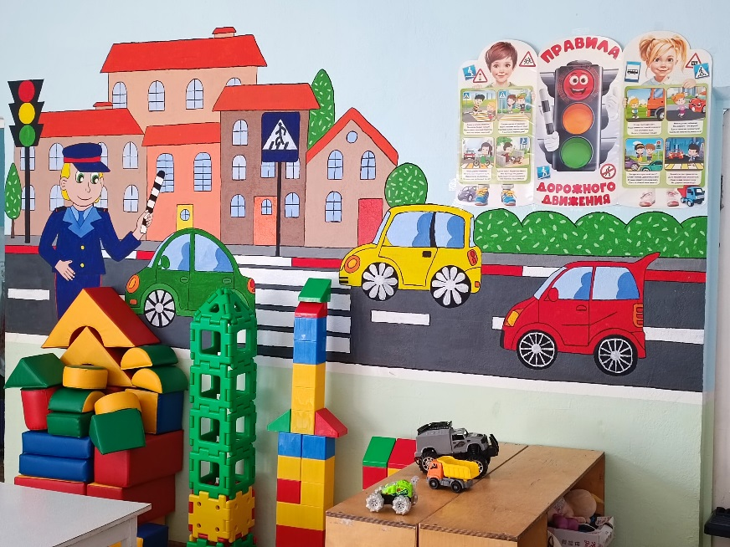
«Конструктор « Строитель XXL»

Slide 17
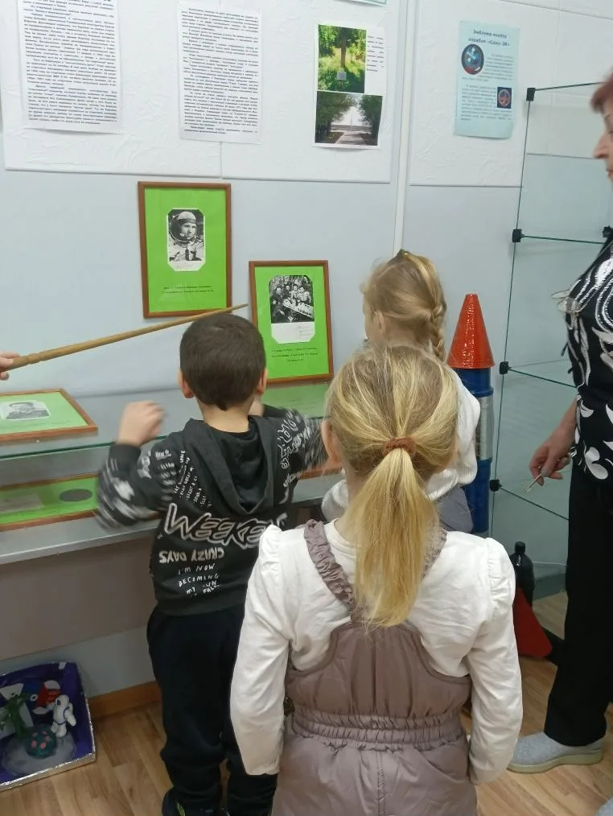
Совместная творческая деятельность:
детей, воспитателей и родителей
Конструктивная деятельность воспитателей и детей;
Реализация семейных творческих проектов;
Художественная деятельность;
Игровая деятельность - дидактические и развивающие игры, сюжетно – ролевые, режиссерские игры;
Познавательно – исследовательская деятельность;
Коммуникативная деятельность.

Slide 18
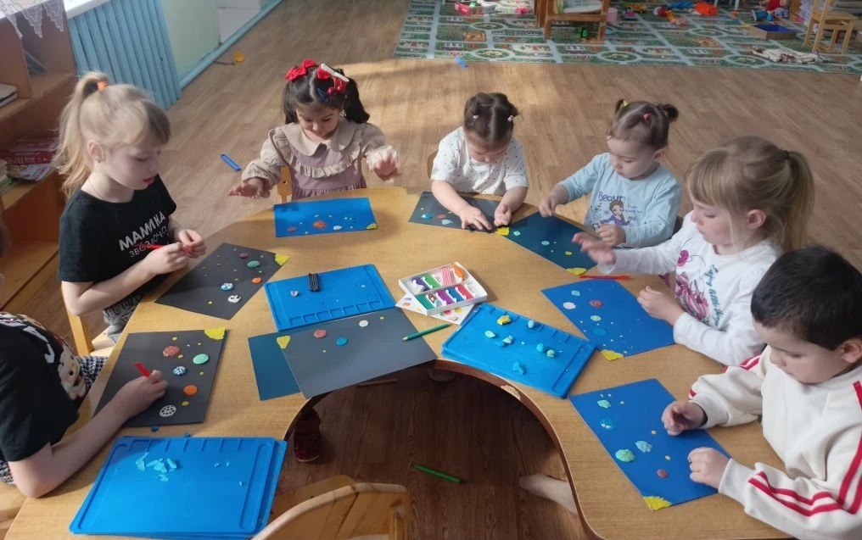
Самостоятельная деятельность детей
Свободное конструирование
в процессе игровой деятельности;
Развивающие игры;
Самостоятельное создание
схем, рисунков будущих
и созданных построек;
Конструирование из песка,
снега на прогулке;
Рассматривание иллюстраций, изображениями
архитектурных сооружений,
машин и механизмов;
Исследовательская
деятельность
по изучению свойств разнообразных материалов.

Slide 19
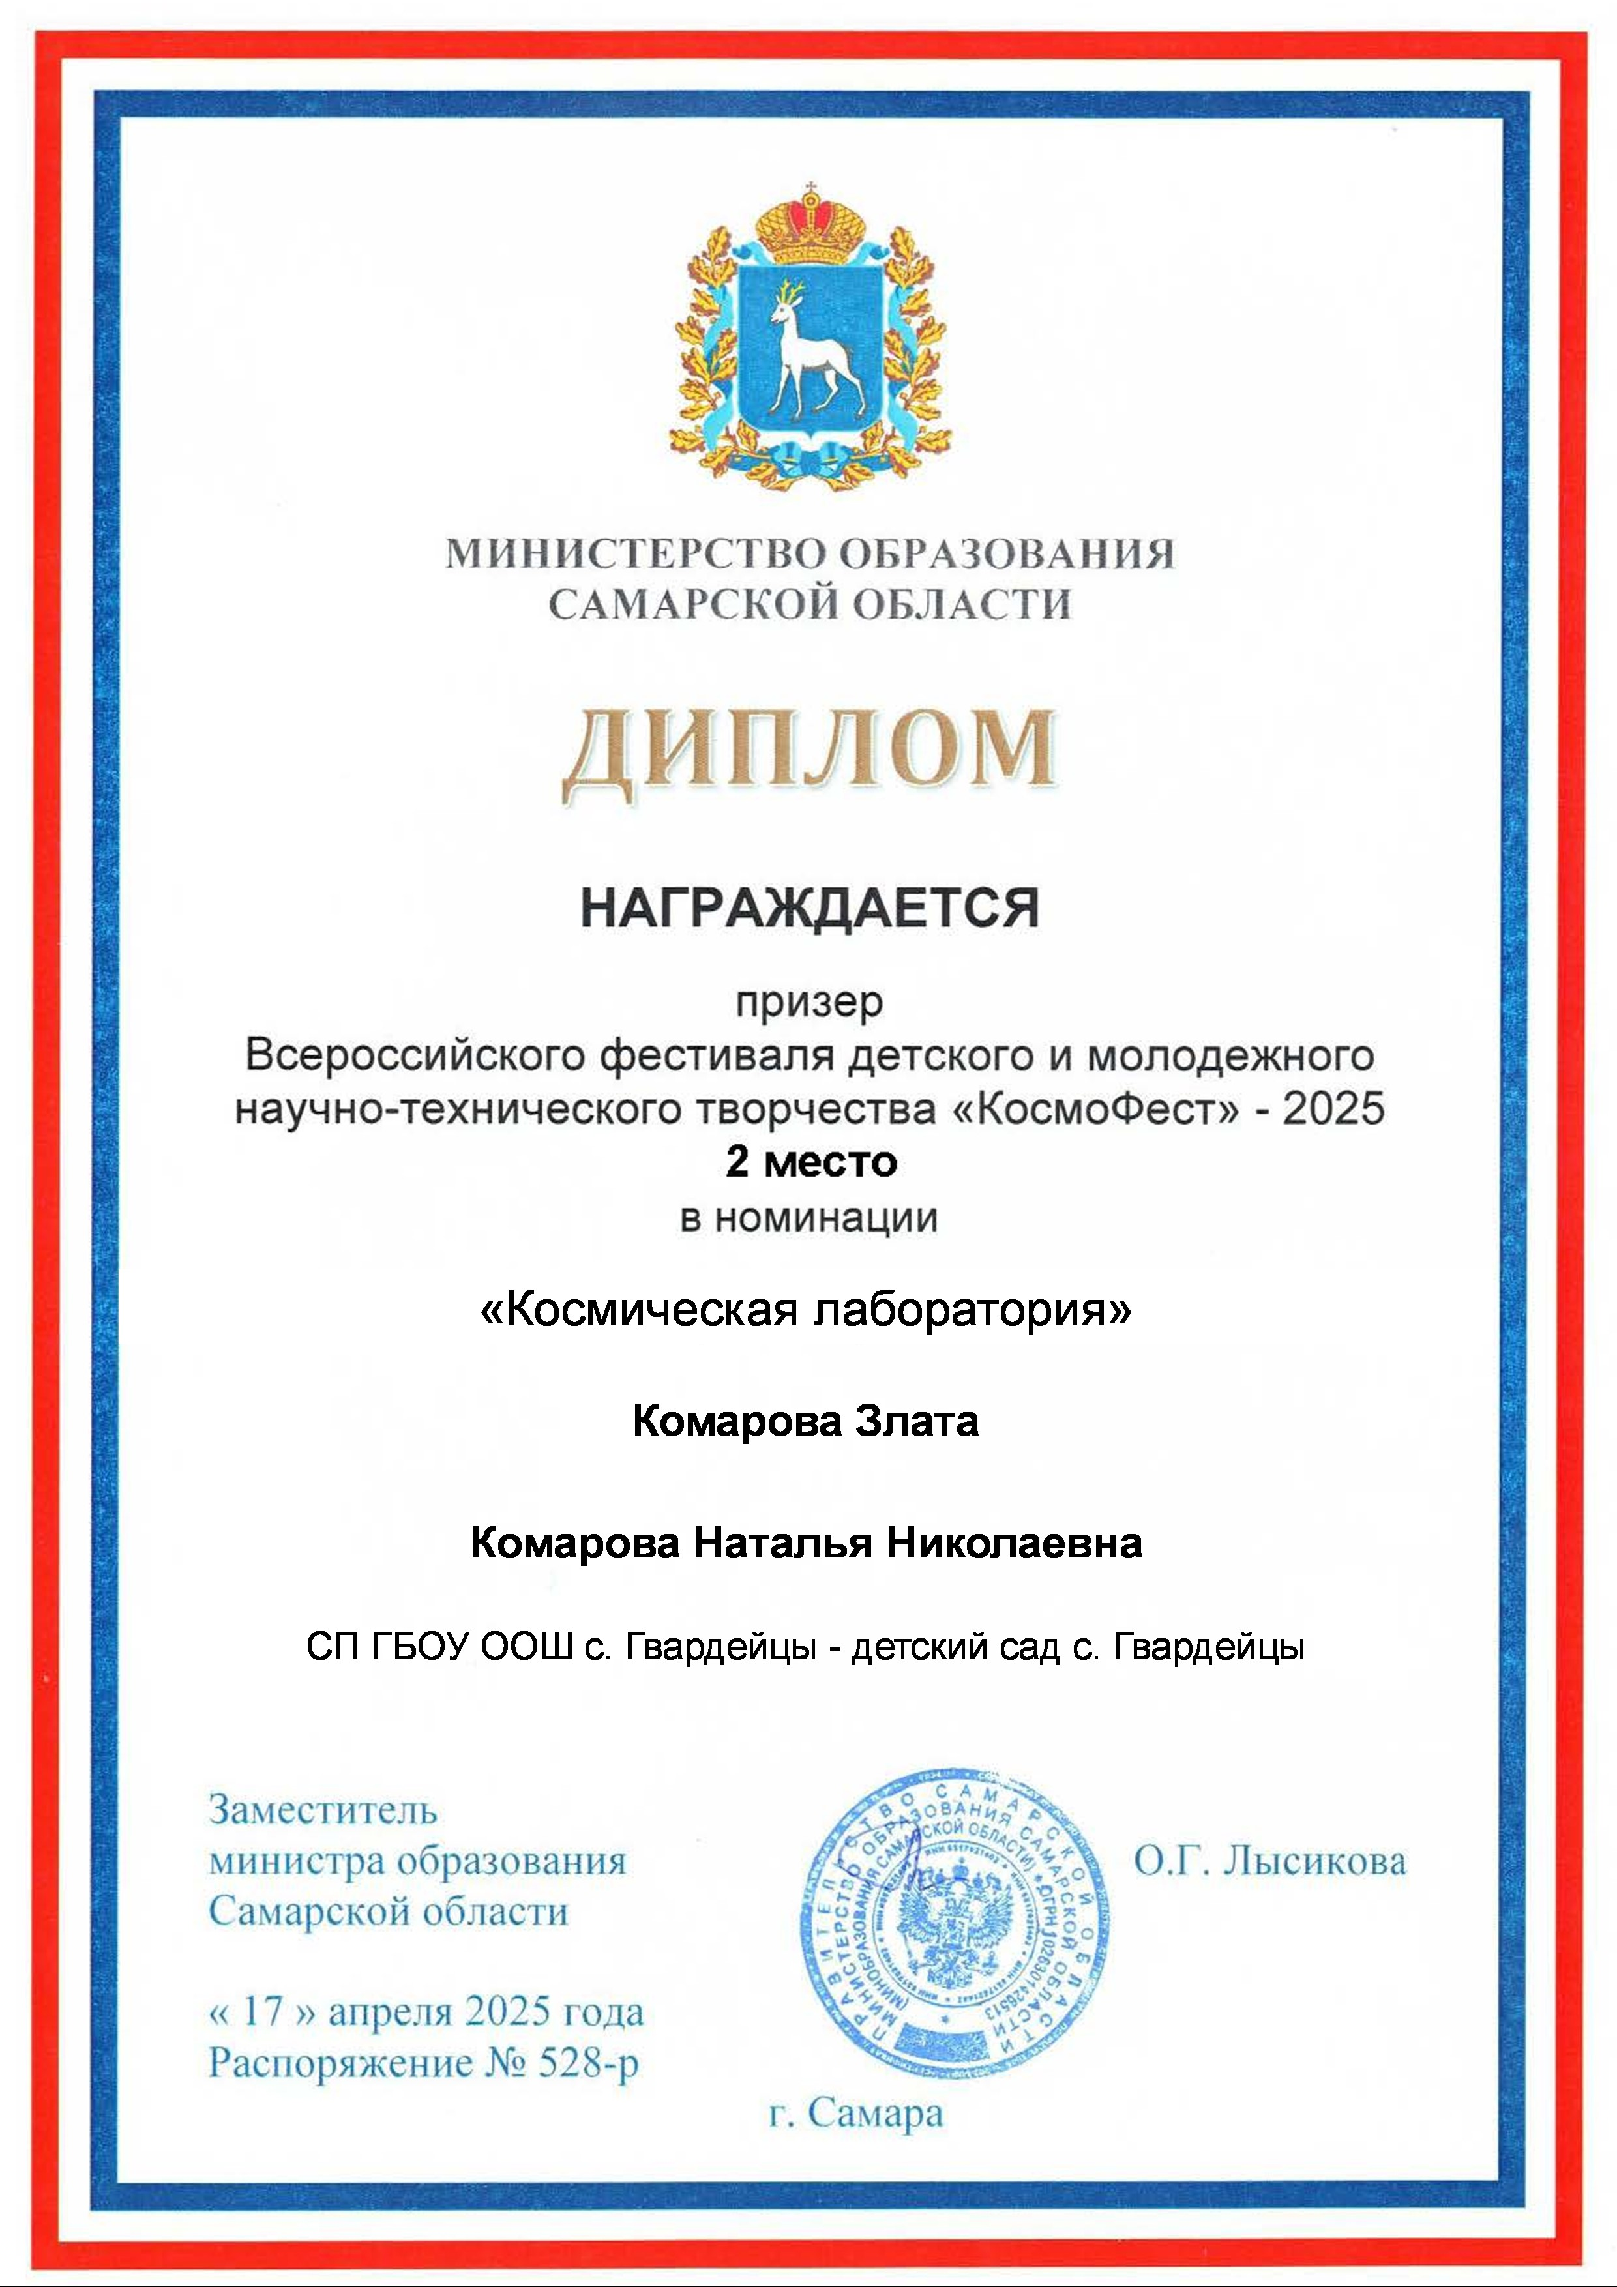
Участие воспитанников в конкурсах технического конструирования и моделирования
2 место во Всероссийском фестивале детского и молодежного научно-технического творчества «КосмоФест» - 2025
номинация «Космичес кая лаборатория» дошкольники 5-7 лет

Slide 20
Результаты работы:
В группе создана предметно - пространственная развивающая среда по конструктивной деятельности, накапливается практический и теоретический материал по работе с детьми;
Добились результатов в развитии конструктивных умений и творческой активности детей. Приобщили детей к миру технического и художественного изобретательства.
Созданы условия для совместной творческой деятельности детей, родителей и воспитателей.
Повысился уровень родительской компетентности в развитии творческих способностей детей.

Slide 21
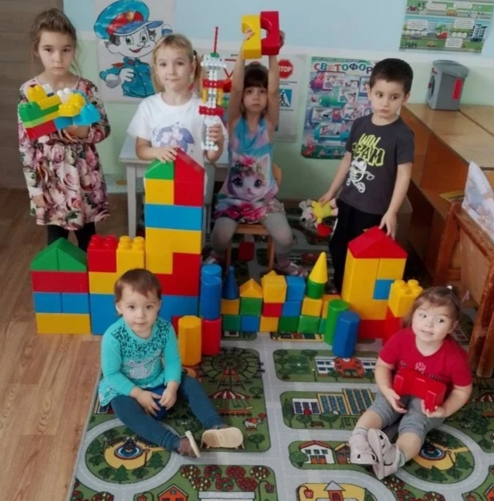
Благодарим за внимание!
Воспитатель Цыцарева Ирина Александровна Тел: 89379881684. email: arina16@bk.ru

